Slide 1


Kevin의 알기 쉬운
Operators
: Multicasting a Flux to several Subscribers
Spring Reactive Web Applications

Slide 2
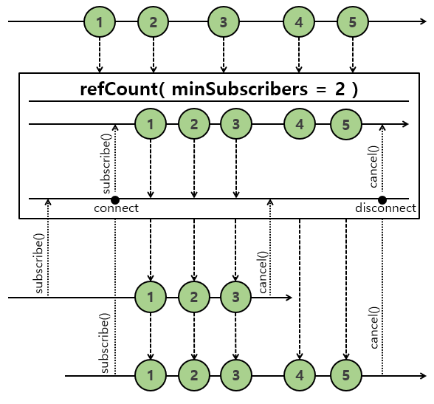
refCount
파라미터로 지정하는 숫자만큼의 구독이 발생하는 시점에 Upstream 소스에 자동으로 연결된다.
파라미터로 입력한 숫자 만큼의 구독이 취소되거나 Upstream의 데이터 emit이 종료되면 연결이 해제된다.

